Slide 1

Kütle ve Enerji Denklikleri
Enerji Denkliği I
Mühendislik Mimarlık Fakültesi
Gıda Mühendisliği Bölümü
Prof. Dr. Farhan ALFİN

Slide 2
Bu Hafta
ENERJİ
  Entalpi
  Isı
  Isı Enerjisinin Şekilleri
  Özgül Isısı

Slide 3
4.1 ENERJİ
Enerji kavramı ilk kez Newton tarafından ortaya konmuş, kinetik ve potansiyel enerjiler O'nun tarafından tanımlanmıştır.
Enerji; potansiyel, kinetik, kimyasal, mekaniki veya elektriksel enerji gibi değişik formlarda olabilir.
Ancak, enerji doğrudan ölçülemez.

Slide 4
Bir objenin potansiyel enerjisi, onun yüksekliğinden dolayı kazandığı enerjisi olup, aşağıdaki eşitlikle tanımlanmıştır.
P. E. = m g h
Burada :
P.E.: Potansiyel enerji, J,
m : Kütle, kg,
g : Yerçekimi ivmesi, m/s²,
h : Yükseklik, m.

Slide 5

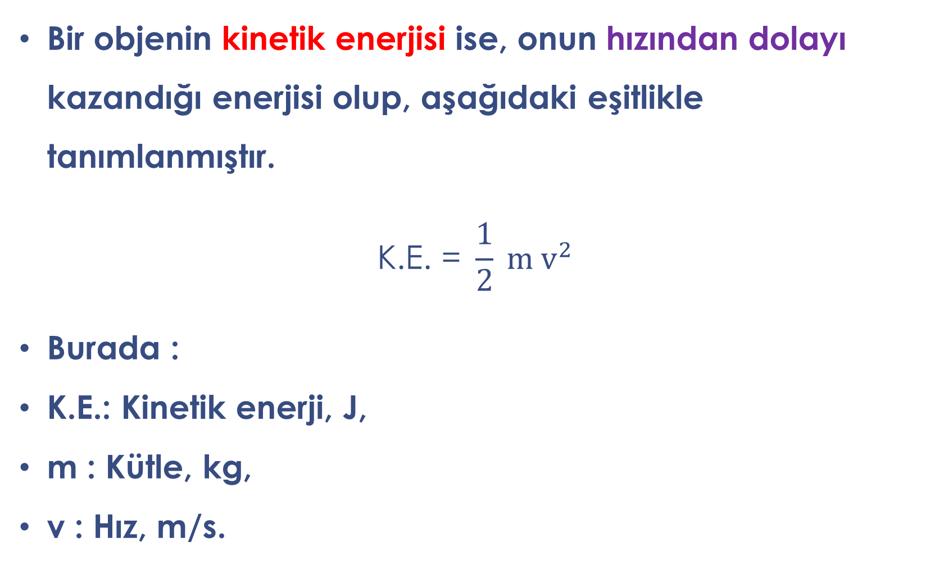
Bir objenin kinetik enerjisi ise, onun hızından dolayı kazandığı enerjisi olup, aşağıdaki eşitlikle tanımlanmıştır.
$$\text{K}\text{.}\text{E}\text{. = }\frac{1}{2} m v^{2}$$
Burada :
K.E.: Kinetik enerji, J,
m : Kütle, kg,
v : Hız, m/s.

Slide 6
Bir maddeyi oluşturan atom ve moleküller sürekli hareket halinde olup, birbirleriyle çarpışırlar ya da titreşirler.
Bu hareketler sonucu sahip olunan enerji, internal (içsel) enerji olarak tanımlanır.
İnternal enerji ölçülemese de, bu enerjideki değişim sıcaklık ve basınçtaki değişimle ilişkilendirilebilir.

Slide 7
Gıdaların işlenmesi sırasında bir ya da iki enerji türü baskın olurken, diğer enerji çeşitleri ihmal edilebilir.
Örneğin, salça üreten bir işletmede domatesler konveyörden yıkama tankına boşaltılırken, domateslerin potansiyel ve kinetik enerjileri değişirken, kimyasal ve elektrik enerjisi gibi enerji tipleri ya değişmez ya da çok küçük oranda değişime uğrar ve bu nedenle de ihmal edilebilir.

Slide 8
Benzer şekilde, domates suyu bir ısıtıcıda ısıtıldığında, domates suyunun potansiyel ve kinetik enerjisi değişmez, buna karşın sıcaklık artışına bağlı olarak domates suyunun internal enerjisi artar.
Bir sistemin ya da maddenin toplam enerjisi aşağıdaki eşitlikle ifade edilir.
E_{Toplam}= E_{KE} + E_{PE} + E_{Elektliksel} + E_{Manyetik} + E_{kimyaaal} +……+ E_{İnternal}

Slide 9
Kinetik, potansiyel ve internal enerjilerle kıyaslandığında, eğer diğer enerjilerin düzeyi çok küçükse, bu enerjiler ihmal edilebilir ve 4.3 No'lu enerji eşitliği, aşağıdaki eşitlikle ifade edilir.
E_{Toplam} = E_{KE} + E_{PE} + T_{İnternal}

Slide 10
Enerji statik, yani durağan değildir.
Enerji, akış (flux) halindedir.
Bir obje çevresinden enerji absorplarken ayni zamanda çevresine enerji verebilir.
Obje tarafından absorplanan ve yayılan enerji birbirine eşitse kararlı (yatışkın) konum söz konusudur.
Buna karşın, arada fark varsa yatışkın hal bozulur.

Slide 11
Obje tarafından absorplanan enerji fazla ise, objedeki moleküler enerji yükselir.
Bu arada, yeni bileşikler oluşabilir ya da absorplanan bu enerji işe dönüşür.
Bilindiği gibi, bir sistemin her noktasındaki fiziksel değişkenler zamanla değişmeksizin sabit kalıyorsa bu sistemin konumu "yatışkın konum" veya " kararlı konum" (steady state) olarak tanımlanır.

Slide 12
Buna karşın, sistemin değişkenleri zamana bağlı olarak değişmekteyse sistem "yatışkın olmayan konum" veya "kararsız konum" (unsteady state) altındadır denir.
Burada sözü edilen değişkenler; mekaniksel (hacim, hız vb.) veya termodinamiksel (viskozite, konsantrasyon, sıcaklık, basınç vb.) nitelikte olabilir.

Slide 13
Enerji denkliği hesaplamaları, sistemdeki tüm enerjileri kapsar.
Hesaplamalarda mekanik, elektrik ve termal enerjiler aynı birimde ifade edilir.
Mekanik enerji (sistemdeki sürtünmeyi önlemek için), elektrik ya da elektromanyetik enerji (örneğin mikrodalga) uygulanması sonucunda sistemin ısısını artar

Slide 14
Bir sistem etrafında enerji denkliği kurulurken, termodinamiğin birinci yasası temel alınır.
Enerjinin sakınımı yasası da denen bu yasa, izole edilmiş bir sistemde enerjinin sabit olduğunu, yani enerjinin oluşmadığını ya da yok olmadığını, sadece bir enerji türünden diğerine dönüştüğünü ifade eder.
Sistemin sınırları, kütle denkliklerinde yapıldığı gibi belirlenir.

Slide 15
Enerji denkliği eşitliği aşağıdaki eşitlikle ifade edilir.
Sisteme giren enerji = Sistemden çıkan enerji + birikim
Yukarıda verilen eşitlikte, tüm enerji unsurları dikkate alınmalıdır.
Gıdanın ısı içeriği entalpi olarak tanımlanır.
Eğer sistem yatışkın durumda ise, birikim sıfırdır.

Slide 16
Bu durumda enerji denkliği aşağıdaki eşitlikte verildiği gibidir:
Sisteme giren enerji = Sistemden çıkan enerji
Eğer sistemde iki komponent arasında enerji değişimi varsa, o zaman enerji denkliği aşağıdaki eşitlikle tanımlanır.
Komponent 1 tarafından kazanılan enerji | = | Komponent 2 tarafından kaybedilen enerji

Slide 17
Enerji denklikleri, gerek prosesin hangi aşamalarında enerji tasarrufu yapılabileceğini ortaya koyar gerekse de uygulanan enerji tasarrufu kriterlerini denetler.
Enerji denklikleri yardımıyla proses sırasında oluşabilecek kütle kayıpları (evaporasyon ya da kondensasyon yolu ile) dikkate alındığından, sonuçta proses sonunda gıdanın istenilen kompozisyonda olması da sağlanır.

Slide 18
Entalpi
Entalpi, internal (içsel) enerji ile basınç ve spesifik hacmin çarpımı sonucunun toplamı olup, aşağıdaki eşitlikle ifade edilir.
H = E + P V’
Burada :
H : Entalpi, kJ/kg, E : İnternal enerji, kJ/kg,
P : Basınç, kPa, V' : Spesifik hacim, m³/kg.

Slide 19
"James Joule" tarafından yapılan deney; suya iş olarak verilen enerjinin, sudan ısı olarak geri alındığını göstermiştir.
İşte, bir sistemde yapılan işin ısıya dönüşmesi sırasında meydana gelen değişimler "iç enerji" ile ifade edilmektedir.

Slide 20
Başka bir ifadeyle, bir sistemin; basıncından, sıcaklığından veya kimyasal bileşiminden kaynaklanan değişimlerden dolayı, o sistemin uğradığı hal değişikliğinin ölçüsü "iç enerji" olarak tanımlanır.
İç enerji, sistemin kinetik ve potansiyel enerjisinden bağımsız ve iç enerji, sistemi oluşturan taneciklerin her türlü (dönme, titreşim, öteleme, elektron ve çekirdek enerjisi gibi) enerjilerinin toplamına eşittir.

Slide 21
İç enerji ölçülemez, ancak iç enerjinin değişimi belirlenebilir.
Ayrıca, iç enerji gidilen yola da bağlı değildir, başlangıç ve son noktalara bağlıdır.
Yani; eğer sistem bir çevrim (döngü) yapıyorsa, iç enerji değişimi sıfıra eşittir.

Slide 22
Kinetik enerjisi ve potansiyel enerjisi sabit olan kapalı (çevresi ile enerji alışverişi yapan, madde miktarı sabit olan) bir sistemin; belli bir ilk halden belli bir ikinci hale değişimi sırasında yaptığı iş, ya da; ortam tarafından sistem üzerine yapılan iş, "sabit basınç altında hacim değişmesi" şeklinde olabilir.
Kimyasal reaksiyonlar ve fiziksel olayların meydana geldiği birçok gıda prosesi sabit basınç altında yürümektedir.

Slide 23
Sabit basınç altında yürüyen olaylarda, "iç enerji değişimi" yanında sistemle ortam arasında iş alışverişi de vardır.
Bir sistemin entalpi değişimi, yola bağlı olmayıp, sistemin son halinin entalpisi ile ilk halinin entalpisi arasındaki farka eşittir.

Slide 24
Öyleyse, sabit basınç altında yürüyen olaylardaki ısı alışverişi sistemin entalpi değişimine eşittir.
ΔE = Q + W ise, Q = ΔE - W
W = - P ΔV olduğuna göre;
Q = ΔE + P ΔV
Q = (E₂ - E₁) + P (V₂ – V₁)
Q = (E₂ + P V₂) - (E₁ + P V₁)
ve; H = E + P V' olduğuna göre;

Slide 25
Q = H₂ - H₁
Yani; Q = ΔH
Burada:
ΔE : iç enerji değişimi, kJ/kg,
Q : Sistemde yapılan iş karşılığında oluşan ısı, kJ/kg,
W ; Sistemde yapılan iş, kJ/kg,
P : Sistemin basıncı, kPa,
ΔV : Sistemde meydana gelen hacim değişimi, m³/kg.
H : Entalpi, kJ/kg.

Slide 26
Isı
Gıdaların gerek pişirilmesi gerekse bazı muhafaza yöntemlerinde (pastörizasyon ve sterilizasyon) ısı enerjisinden yararlanılır.
Isı, genellikle "Q" simgesi ile gösterilir.
Q'nun işareti ısının akış yönünü gösterir.
Eğer ısı sistemden çevreye doğru akıyorsa, Q'nun işareti negatifdir.

Slide 27
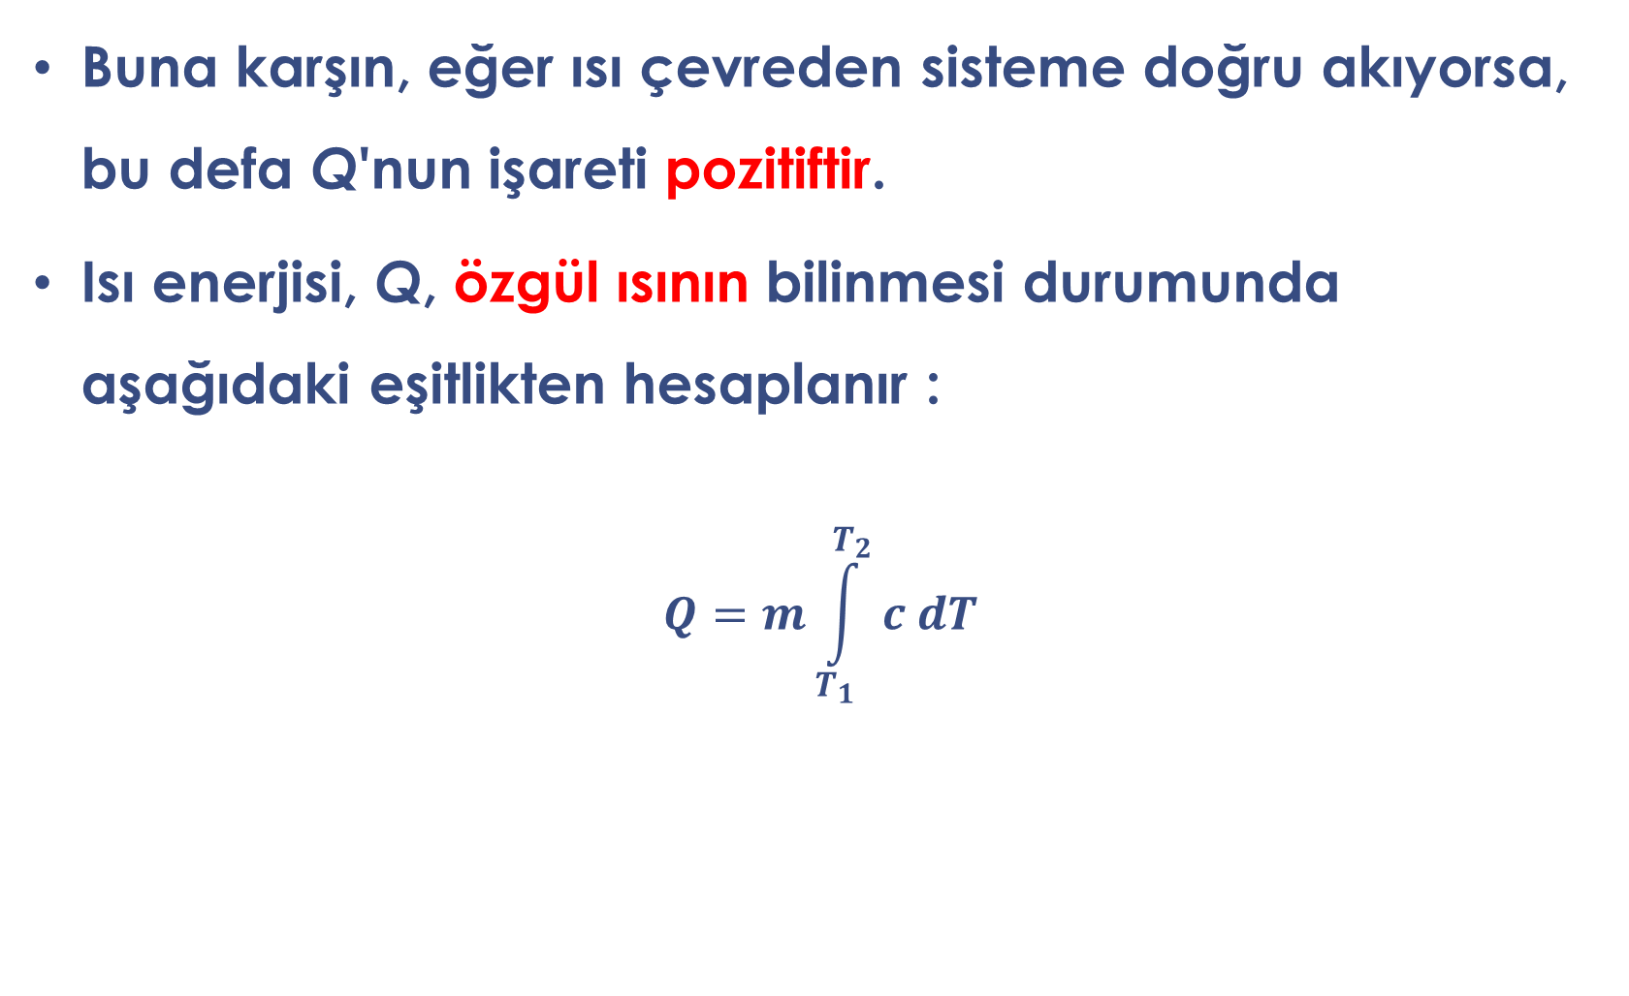
Buna karşın, eğer ısı çevreden sisteme doğru akıyorsa, bu defa Q'nun işareti pozitiftir.
Isı enerjisi, Q, özgül ısının bilinmesi durumunda aşağıdaki eşitlikten hesaplanır :
$$Q=m\int_{T_{1}}^{T_{2}}{c dT}$$

Slide 28
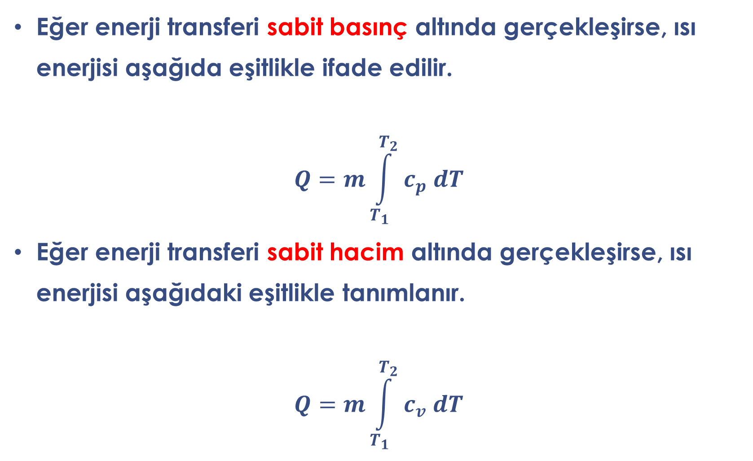
Eğer enerji transferi sabit basınç altında gerçekleşirse, ısı enerjisi aşağıda eşitlikle ifade edilir.
$$Q=m\int_{T_{1}}^{T_{2}}{c_{p} dT}$$
Eğer enerji transferi sabit hacim altında gerçekleşirse, ısı enerjisi aşağıdaki eşitlikle tanımlanır.
$$Q=m\int_{T_{1}}^{T_{2}}{c_{v} dT}$$

Slide 29
Birçok gıda prosesi sabit basınç altında gerçekleşir.
Bu nedenle, gıda proseslerinde sabit basınç altındaki özgül ısı değerleri kullanılır.

Slide 30
Isı Enerjisinin Şekilleri
Isı enerjisinin "hissedilir ısı" ve "gizli ısı" olmak üzere iki şekli vardır.
Bir sistemde veya cisimde sıcaklık derecesinin değişmesine neden olan ısıya "hissedilir ısı" (duyarlı ısı, sensible heat) denir.

Slide 31
Buna karşın, bir cisimde sıcaklık derecesinin değişmesine neden olmaksızın onda, sadece-hal değişimine (faz değişimi) neden olan ısıya "gizli ısı" denir.
Isı enerjisinin bu iki şekli suyun ısıtılması sırasında izlenen değişmelerle aşağıda açıklanmıştır.

Slide 32
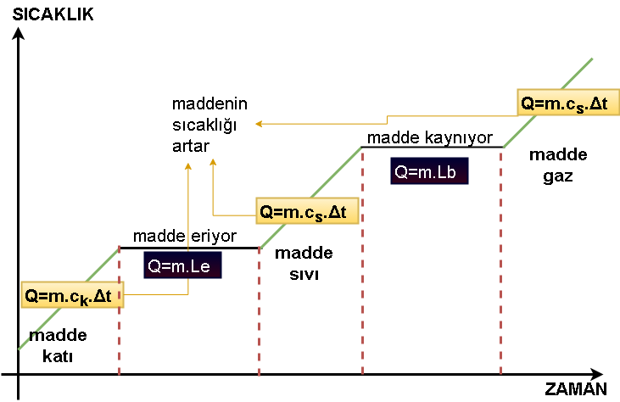

Slide 33
Örnek
20°C'deki 1 kg suyun 80°C'ye ısıtılması sırasında kazandığı ısı miktarını hesaplayınız. (suyun özgül ısısı 1 kcal/ (kg °C)
Çözüm :
Q = 1 (kg) (1 kcal/kg °C) (80 - 20)°C
Q = 60 kcal

Slide 34
Bir sistemin toplam ısısına "entalpi" denir.
Entalpi, hissedilir ısı ve gizli ısının toplamıdır.
Çeşitli hesaplamalarda entalpinin mutlak değerinden çok, entalpi değişimi dikkate alınır.
H = Q_{gizli} + Q_{hissedilir}

Slide 35
Örnek
20°C'deki 1 kg su 90°C'ye ısıtılınca entalpisi ne kadar artar?
H = Q_{gizli} + Q_{hissedilir}
Bu sistemde faz değişimi söz konusu değildir.
Bu nedenle; entalpi değişimi belirlenirken, sadece hissedilir ısı değişimi dikkate alınır.

Slide 36
Q_{gizli}= 0 olduğuna göre;
H = Q_{hissedilir}
Buna göre;
H = Q_{hissedilir}= m c_{p} ΔT
H = Q_{hissedilir} = (1 kg) (1 kcal/kg °C) (90 - 20°C)
H = Q_{hissedilir}= 70 kcal
Buna göre, suyun entalpisi 70 kcal artmıştır

Slide 37
Örnek
20°C'deki 1 kg su 1.5 atm basınç altında 110°C'de kaynayarak buhar haline dönüşmektedir.
110°C'deki 1 kg buharın entalpisinin ne kadar arttığını hesaplayanız (Suyun 1.5 atm basınç altında buharlaşma gizli ısısı = 532.5 kcal/kg).

Slide 38
Çözüm
H = Buharlaşmaya kadar alınan hissedilir ısı + buharlaşma gizli ısısı
H = (1 kg) (1 kcal/kg °C) (110 - 20)°C + (1 kg) (532.5 kcal/kg)
H = 90 + 532.5
H = 622.5 kcal
Buna göre, 110°C'deki 1 kg buharın entalpisi 622.5 kcal artmıştır.

Slide 39
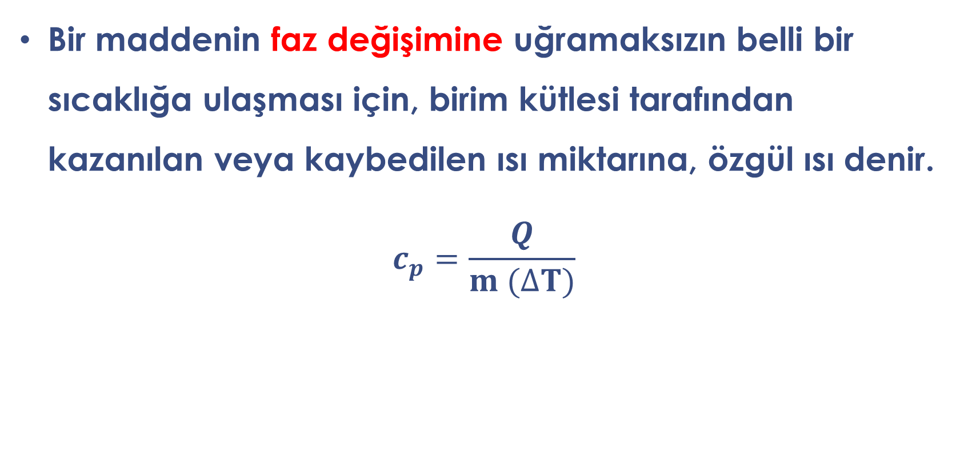
Özgü Isı
Bir maddenin faz değişimine uğramaksızın belli bir sıcaklığa ulaşması için, birim kütlesi tarafından kazanılan veya kaybedilen ısı miktarına, özgül ısı denir.
$$c_{p}=\frac{Q}{m (∆T)}$$

Slide 40
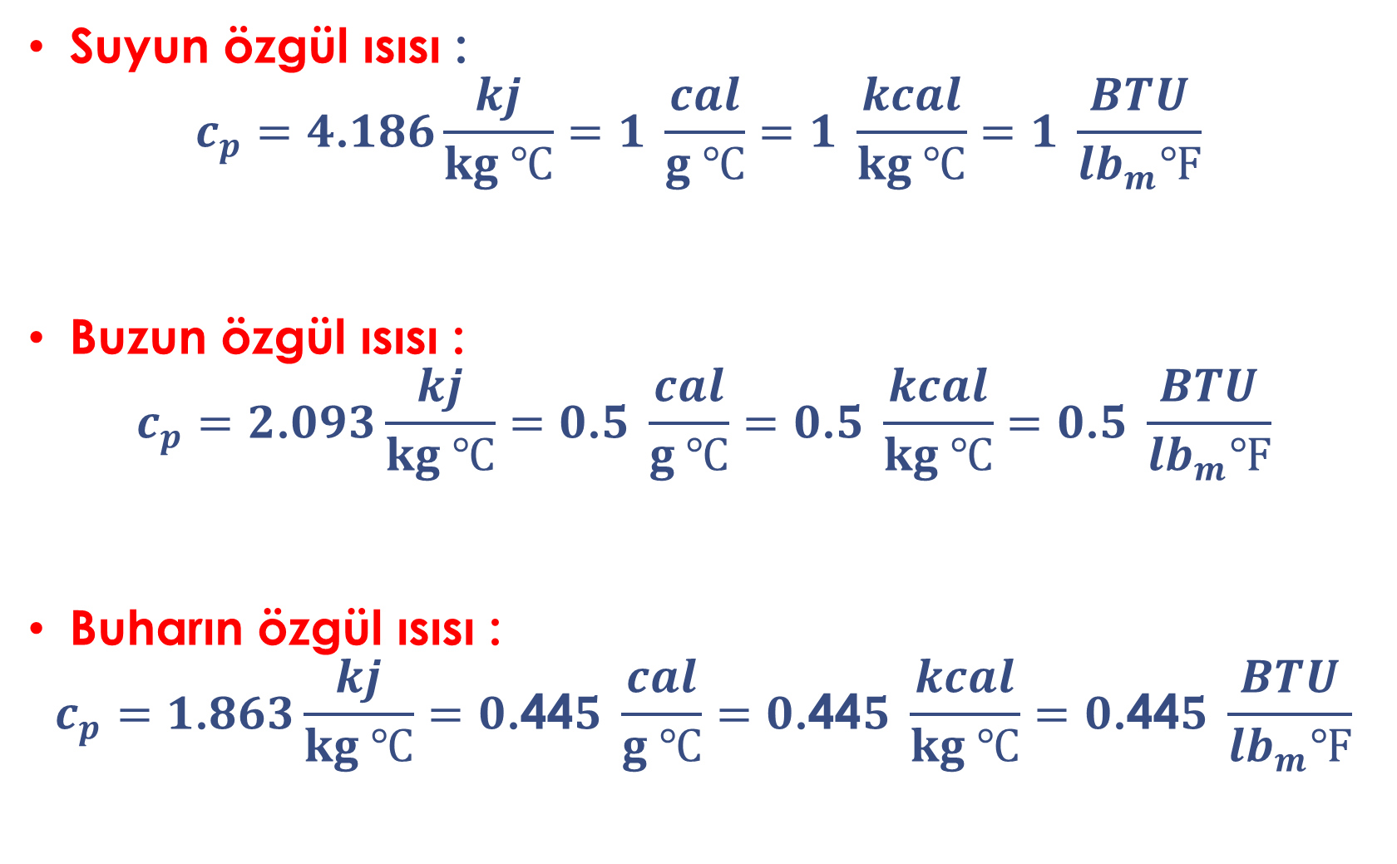
Suyun özgül ısısı :
$$c_{p}=4\text{.}186\frac{kj}{kg ℃}=1 \frac{cal}{g ℃}=1 \frac{kcal}{kg ℃}=1 \frac{BTU}{{lb}_{m}℉}$$
Buzun özgül ısısı :
$$c_{p}=2\text{.}093\frac{kj}{kg ℃}=0\text{.}5 \frac{cal}{g ℃}=0\text{.}5 \frac{kcal}{kg ℃}=0\text{.}5 \frac{BTU}{{lb}_{m}℉}$$
Buharın özgül ısısı :
$$c_{p}=1\text{.}863\frac{kj}{kg ℃}=0\text{.44}5 \frac{cal}{g ℃}=0\text{.44}5 \frac{kcal}{kg ℃}=0\text{.44}5 \frac{BTU}{{lb}_{m}℉}$$

Slide 41
Gıdaların özgül ısısı, bileşimine ve özellikle su içeriliğine bağlıdır.
Bir gıdanın bileşimini oluşturan maddeler ve bunların oranları bilinirse, bu amaçla geliştirilmiş eşitlikler yardımıyla, o gıdanın özgül ısısı yaklaşık bir değer olarak hesaplanabilmektedir.
Bileşimi birçok faktöre bağlı olarak değişen gıdaların özgül ısıları, en doğru olarak deneysel yolla saptanabilmektedir.

Slide 42
Bununla birlikte, bazı temel bileşenlerin miktarı üzerinden doğal gıdaların özgül ısısının hesaplanması da olanaklıdır.

Slide 43
Su ve katı madde oranı bilinen gıdaların özgül ısısının hesaplanması
Gıdaların özgül ısısı, bileşimine bağlı olmakla birlikte; özellikle su içeriğine bağlıdır.
Meyve ve sebzelerle, bunlardan elde edilen meyve suyu, püre, konsantre ve benzer ürünlerde bileşimi oluşturan esas unsurlar; su ve çoğunluğunu karbonhidratların oluşturduğu katı (kuru) maddelerdir.

Slide 44
Yukarıda değinildiği gibi suyun katı ve sıvı fazlarındaki özgül ısıları birbirinden çok farklı olduğundan, gıdaların özgül ısıları da, donmadan önce ve donduktan sonra farklılık göstermektedir.
Bu tip materyallerin donma noktası üstünde ve altındaki özgül ısısının hesaplanmasında kullanılan eşitlikler aşağıda verilmiştir.

Slide 45
Donma noktası üstünde özgül ısı
c_{p} = 1 m_{s} + 0.2 (1 - m_{s})
m_{s} : Materyaldeki suyun kütle fraksiyonu,
1 : Suyun özgül ısısı, kcal/kg °C,
1 - m_{s} : Materyaldeki yağ olmayan katı maddenin kütle fraksiyonu,
c_{p} : Özgül ısı, kcal/kg °C.

Slide 46
aşağıdaki şekilde yeniden düzenlenecek
c_{p} = 1 m_{s} + 0.2 - 0.2 (m_{s})
c_{p} = m_{s} - 0.2 m_{s} + 0.2
c_{p} = (1 - 0.2) ms + 0.2
c_{p} = 0.8 m_{s} + 0.2
SI birimlerinde
c_{p} = 3.349 m_{s} + 0.83736
c_{p} : Donma noktası üstünde özgül ısı, kj/kg K.

Slide 47
Donma noktası altında özgül ısı
c_{p} = 2.093 m_{s} + 0.83736 (1 - m_{s})
c_{p} = 2.093 ms + 0.83736 - 0.83736 m_{s}
c_{p} = 1.256 m_{s} + 0.83736
c_{p} : Özgül ısı, kcal/kg °C

Slide 48
Önemli miktarda yağ içeren gıdaların özgül ısısının hesaplanması
Donma noktası üstünde özgül ısı
c_{p} = 1.675 m_{y} + 0.837 m_{ydk} + 4.186 m_{s}
Donma noktası altında özgül ısı
c_{p} = 1.675 m_{y} + 0.837 m_{ydk} + 2.093 m_{s}
c_{p} : Önemli miktarda yağ içeren bir gıdanın donma noktası üstündeki özgül ısısı, kj/kg K,
m_{y} : Gıdadaki yağın kütle fraksiyonu,
m_{ydk} : Gıdadaki yağ dışındaki katı maddelerin kütle fraksiyonu,
m_{s} : Gıdadaki suyun kütle fraksiyonu.

Slide 49
Başlıca bileşim unsuru (karbonhidrat, protein, yağ, kül ve su gibi) oranları bilinen gıdalarda özgül ısının hesaplanması
Donma noktası üstünde özgül ısı
c_{p} = 1.424 m_{k} + 1.549 m_{p} + 1.675 m_{y} + 0.837 m_{kü} + 4.186 m_{s}
Donma noktası altında özgül ısı
c_{p} = 1.424 m_{k} + 1.549 m_{p} + 1.675 m_{y} + 0.837 m_{kü} + 2.093 m_{s}
c_{p} : Önemli miktarda yağ içeren bir gıdanın donma noktası üstündeki özgül ısısı, kj/kg K,
m_{s} : Gıdadaki suyun kütle fraksiyonu.

Slide 50
Örnek
%37 karbonhidrat, %4 protein, %12 yağ, %3 kül, %44 su içeren parmak patatesin donma noktası üzerindeki özgül ısısını hesaplayınız.

Slide 51
Çözüm
c_{p} = 1.424 m_{k} + 1.549 m_{p} + 1.675 m_{y} + 0.837 M_{kü} + 4.186 m_{s}
c_{p} = 1.424 (0.37) + 1.549 (0.04) + 1.675 (0.12) + 0.837 (0.03) + 186 (0.44)
c_{p} = 2.667 kj/kg K

Slide 52
Örnek
%16 suda çözünür kuru madde içeren bir nar suyunun donma noktası üstündeki ve altındaki özgül ısısını hesaplayınız.

Slide 53
Çözüm
Donma noktası üstündeki özgül ısı:
c_{p} = 3.349 m_{s} + 0.83736
c_{p} = 3.349 (1 - 0.16) + 0.83736
c_{p} = 3.349 (0.84) + 0.83736
cp = 3.651 kj/kg K

Slide 54
Donma noktası altındaki özgül ısı:
c_{p} = 1.256 m_{s} + 0.83736
c_{p} = 1.256 (0.84) + 0.83736
c_{p} = 1.892 kj/kg K

Slide 55
1.892 kj/kg K olarak hesaplanmış bulunan özgül ısı, nar suyundaki tüm suyun donması, yani buz fazına dönüşmesinden sonraki özgül ısıdır.
Gıdalarda donma olayı, sıfır derecenin altında kendine özgü bir sıcaklıkta başlar, donma süresince özgül ısı azalır ve nihayet kendine özgü bir özgül ısı değerine ulaşır.

Slide 56
Nar suyunun donma noktası üzerindeki özgül ısısı 3.651 kj/kg K olduğu halde, bu değer nar suyunun donması süresince azalır ve nihayet nar suyundaki suyun tamamı donduktan sonra 1.892 kj/kg K değerine ulaşmaktadır.
Tablo 4.1'de bazı gıdaların özgül ısıları verilmiştir. Bu tablodan da görüldüğü gibi, gıdaların su içeriğine bağlı olarak özgül ısı değerleri değişmektedir.
Gıdanın su içeriği arttıkça, özgül ısısı da artmaktadır.

Slide 57
Gıdalar | c_{p} (kJ/kg K)
 | Su oranı (%) | Donma noktası üstü | Donma noktası altı
Meyveler
Elma | 84 | 3.60 | 1.88
Muz | 75 | 3.35 | 1.76
Greyfrut | 89 | 3.81 | 1.93
Şeftali | 87 | 3.78 | 1.93
Ananas | 85 | 3.68 | 1.88
Karpuz | 92 | 4.06 | 2.01

Slide 58
Gıdalar | c_{p} (kJ/kg K)
 | Su oranı (%) | Donma noktası üstü | Donma noktası altı
Sebzeler
Yeşil fasulye | 89 | 3.81 | 1.97
Lahana | 92 | 3.93 | 1.97
Havuç | 88 | 3.60 | 1.88
Mısır | 76 | 3.35 | 1.80
Bezelye | 74 | 3.31 | 1.76
Domates | 95 | 3.98 | 2.01
Kuşkonmaz | 93 | 3.93 | 2.01

Slide 59
Gıdalar | c_{p} (kJ/kg K)
 | Su oranı (%) | Donma noktası üstü | Donma noktası altı
Etler
Sığır eti | 75 | 3.22 | 1.67
Balık eti | 70 | 3.18 | 1.67
Kuzu eti | 70 | 3.18 | 1.67
Domuz eti | 60 | 2.85 | 1.53
Domuz pastırması | 20 | 2.09 | 1.26
Dana eti | 63 | 2.97 | 1.67

Slide 60
Gıdalar | c_{p} (kJ/kg K)
 | Su oranı (%) | Donma noktası üstü | Donma noktası altı
Diğer gıdalar
Bira | 92 | 4.19 | 2.01
Ekmek | 32-37 | 2.93 | 1.42
Yumurta | - | 3.20 | 1.67
Dondurma | 58-66 | 3.30 | 1.88
Süt | 87.5 | 3.90 | 2.0
Su | 100 | 4.19 | 2.05

